Slide 1
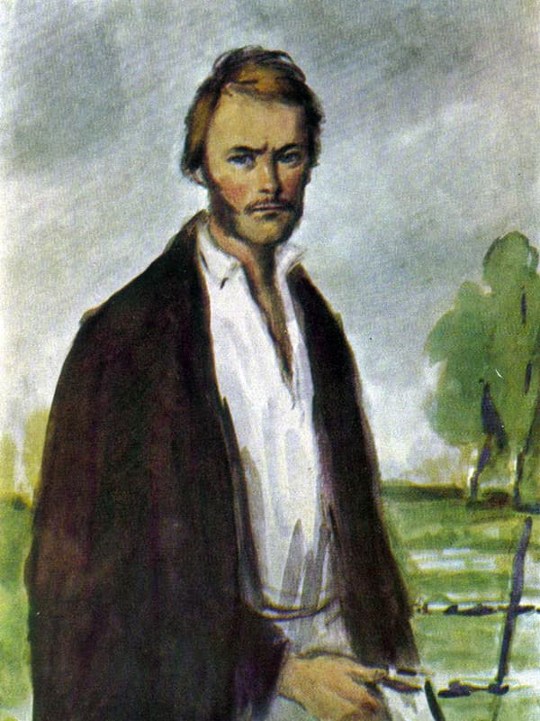
Принципы нигилизма
Объективной нравственности не существует.
Полезность для общества.
Отрицание религии.
Отрицание самодержавия.
Отрицание искусства.
Отрицание любви.
"В теперешнее время полезнее всего отрицание – мы отрицаем".

Slide 2
Нигилизм = скептицизм

Slide 3
В Японии есть три способа, как сказать
"я люблю тебя": "Aishiteru (愛してる)" в серьезных отношениях; " Hiren (悲恋) " в несчастной любви; "Koishiteru (恋してる)" родственной душе.

Slide 4
Выводы:
Базаров способен на любовь, на большое и глубокое чувство.
Внутреннее единство произведения, связь любовной интриги с основным конфликтом романа, доказывает «торжество демократизма над аристократией» в области чувств.
Базаров любит Одинцову и одновременно презирает себя за то, что не может справиться с чувством. Одиночество героя нарастает. Сложное сплетение противоречивых чувств уже нельзя ни распутать, ни разрубить.

